Slide 1
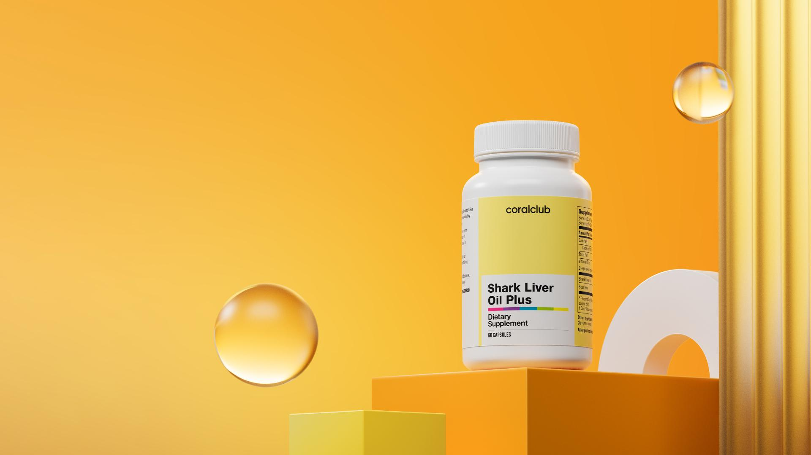

Shark Liver Oil Plus
Desata el poder de las profundidades marinas
Estas declaraciones no han sido evaluadas por la Administración de Medicamentos y Alimentos. Este producto no está destinado a diagnosticar, tratar, curar o prevenir ninguna enfermedad.

Slide 2
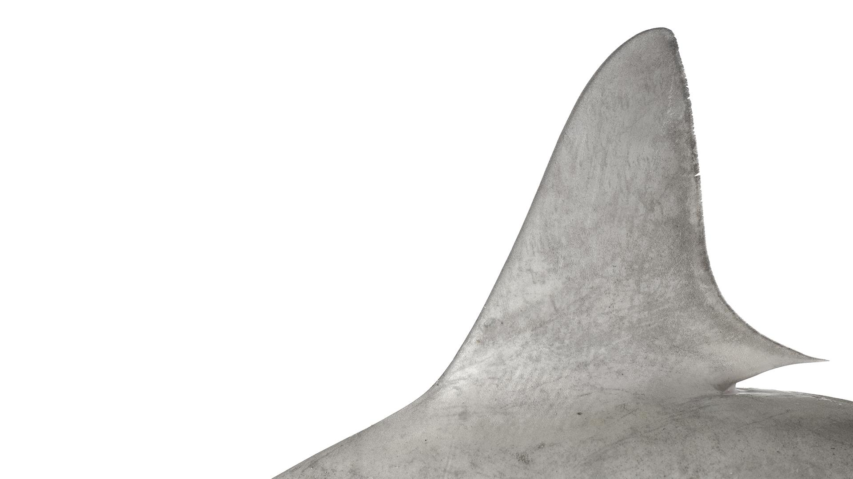
Los tiburones que viven a una profundidad de
656 pies
gozan de una salud excepcional.
Cuando pensamos en tiburones, nos vienen a la mente imágenes de predadores implacables. Sin embargo, rara vez prestamos atención al notable sistema inmunológico que estos animales poseen.
Notes:
‹#›

Slide 3
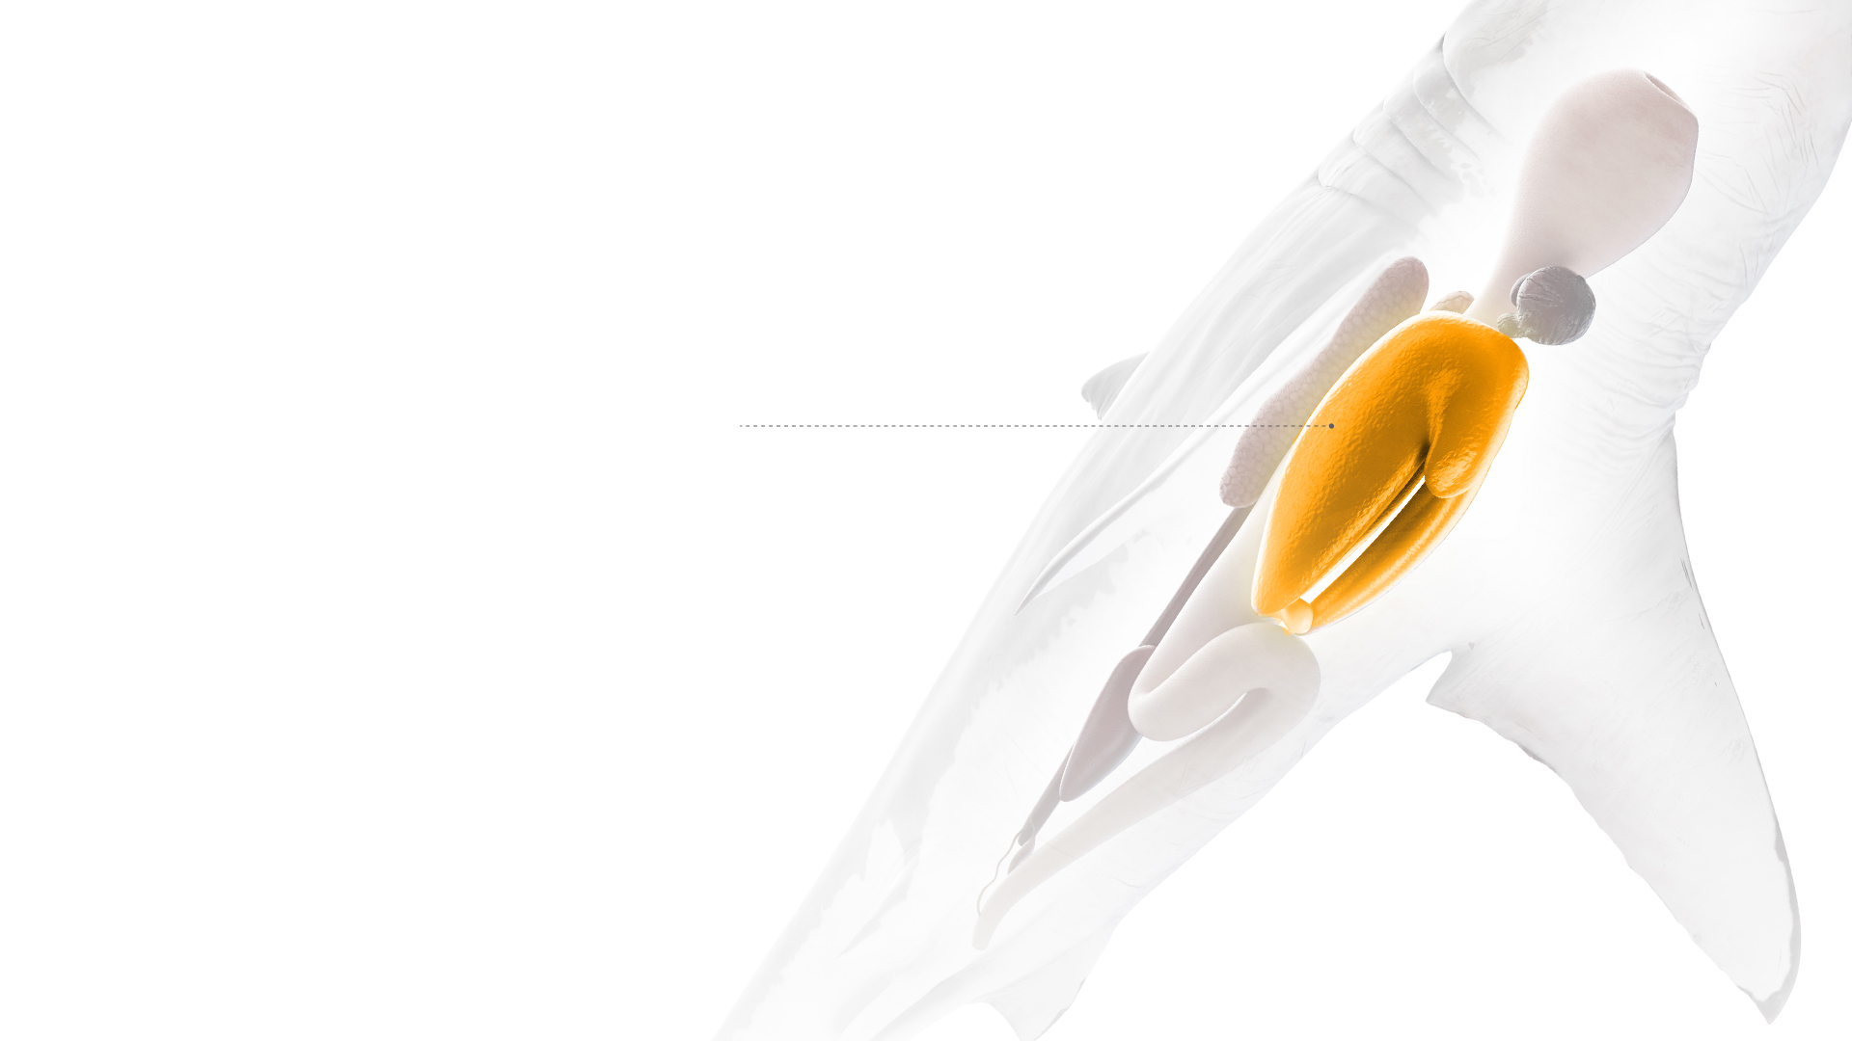
Se considera que el robusto sistema inmunológico de los tiburones de aguas profundas está ligado a su función hepática.
El hígado de un tiburón:
Puede constituir hasta un 25% de su peso corporal total, mucho más que cualquier otro animal.
Es rico en sustancias grasas. Esto da flotabilidad al tiburón y hace que su hígado sea especialmente valioso.
escualeno
escualamina
vitaminas A, D y E
PUFA Omega 3
alquilgliceroles
Notes:
‹#›

Slide 4

Durante siglos, los habitantes de las costas de Noruega y Suecia han empleado el aceite de hígado de tiburón como remedio natural para tratar heridas y mantener la salud de los sistemas respiratorio y digestivo.
Desde comienzos del siglo XX, los científicos han investigado exhaustivamente la composición de esta clase de lípidos y su potencial terapéutico.
Notes:
‹#›

Slide 5
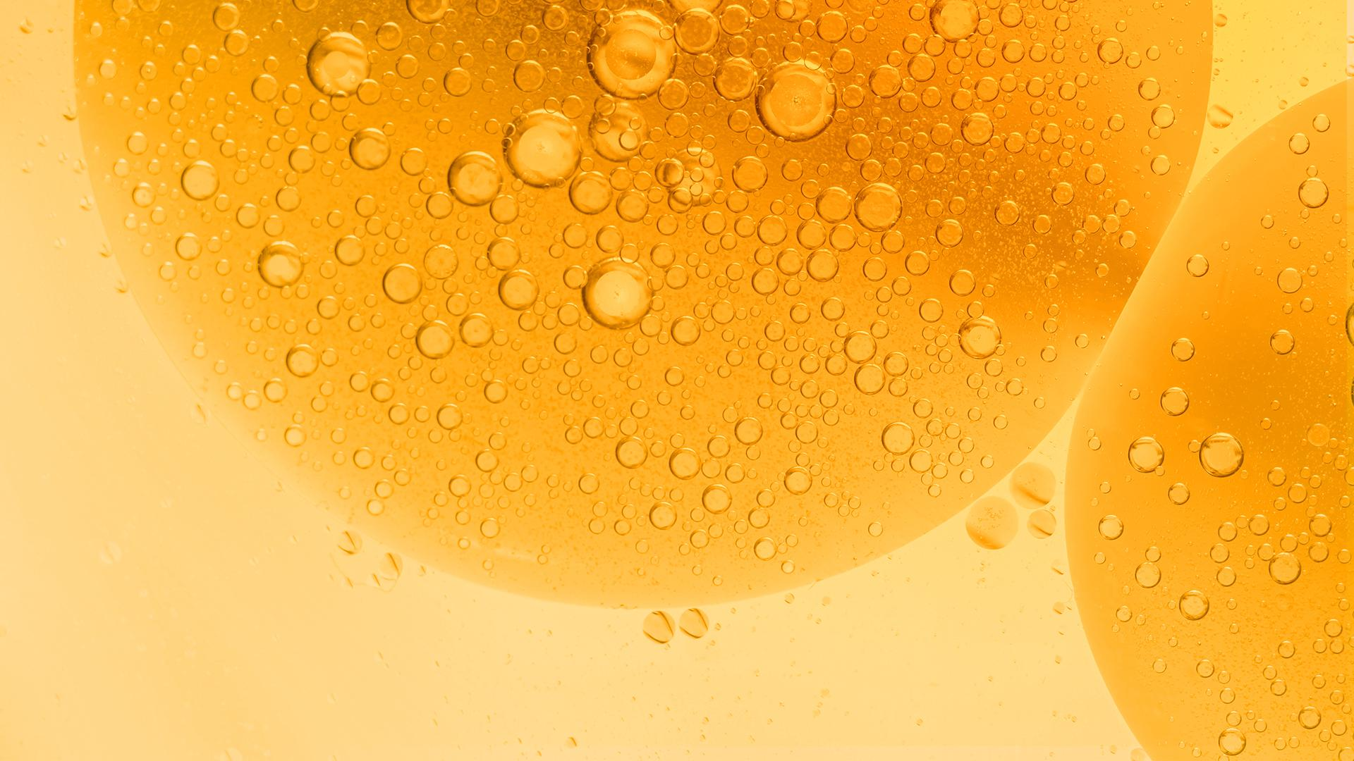
Escualeno
proviene del latín "squalus", tiburón
se produce naturalmente en el hígado humano y participa en el metabolismo de los lípidos. Forma parte de la barrera cutánea, ayudando a mitigar el daño ambiental, regular el equilibrio graso e hidratar y suavizar la piel.
Estas declaraciones no han sido evaluadas por la Administración de Medicamentos y Alimentos. Este producto no está destinado a diagnosticar, tratar, curar o prevenir ninguna enfermedad.
Notes:
‹#›

Slide 6





Además, el escualeno es conocido por sus propiedades antioxidantes.
Al contrarrestar los efectos dañinos de los radicales libres:[3]
favorece la salud del corazón y previene el daño causado por los radicales libres; [4]
puede llegar a regular los niveles de colesterol, de acuerdo a algunos estudios; [5]
posiblemente mejore el transporte de oxígeno a las células, aumentando los niveles de energía y vitalidad; [6]
Promueve la salud del sistema inmunológico. [7]
Estas declaraciones no han sido evaluadas por la Administración de Medicamentos y Alimentos. Este producto no está destinado a diagnosticar, tratar, curar o prevenir ninguna enfermedad.
Notes:
‹#›

Slide 7
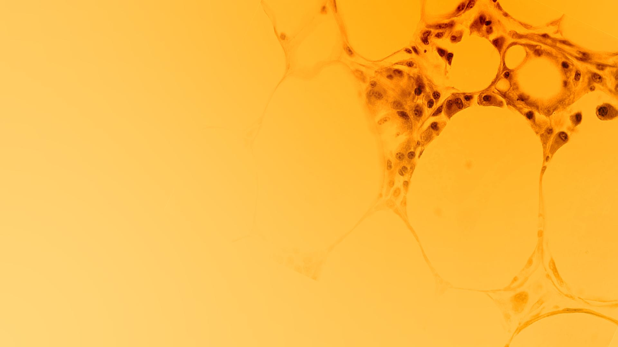
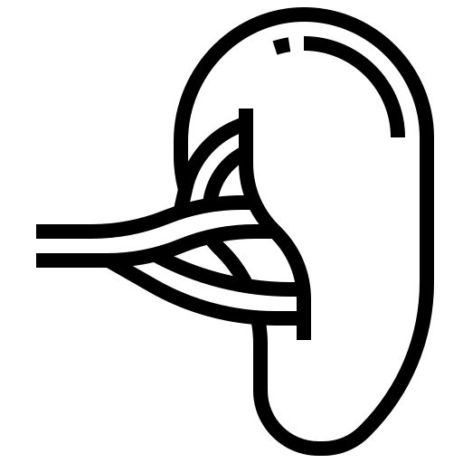


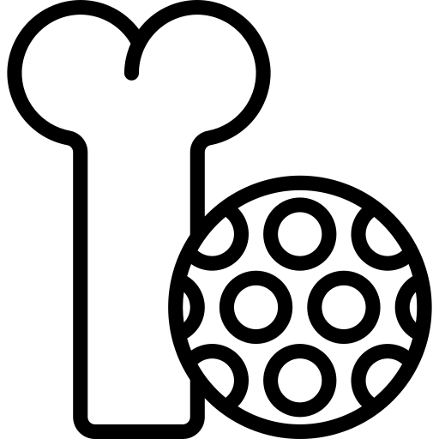
Alquilgliceroles
son componentes esenciales para promover la función inmunológica a lo largo de toda la vida. Se encuentran en:
Recién nacidos: ofrece respaldo temprano al sistema inmunológico del bebé
Adultos: mantiene la salud del sistema inmunológico
Leche materna: una rica fuente de alquilgliceroles y otras sustancias beneficiosas.
Médula ósea: es esencial para la producción y el desarrollo de células inmunitarias, por lo que desempeña un rol fundamental en la regulación de las defensas.
Bazo: promueve la función inmune y filtra la sangre, removiendo así elementos indeseados.
Hígado: desempeña un rol multifacético en la función inmune:
- Filtra la sangre y remueve gérmenes y toxinas.
- Produce proteínas inmunológicas.
- Regula la respuesta inmunológica para garantizar una salud óptima.
Estas declaraciones no han sido evaluadas por la Administración de Medicamentos y Alimentos. Este producto no está destinado a diagnosticar, tratar, curar o prevenir ninguna enfermedad.
Notes:
‹#›

Slide 8

Alquilgliceroles
benefician al organismo ayudando a:
mantener la salud del sistema inmunológico [8][9]
formar las membranas de las células presentes en la sangre y la médula ósea. [8]
El aceite de hígado de tiburón es una de las más ricas fuentes naturales de alquilgliceroles.
Estas declaraciones no han sido evaluadas por la Administración de Medicamentos y Alimentos. Este producto no está destinado a diagnosticar, tratar, curar o prevenir ninguna enfermedad.
Notes:
‹#›

Slide 9
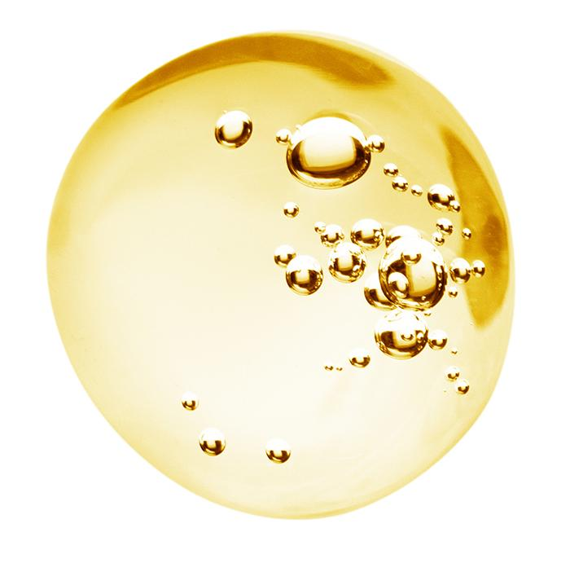
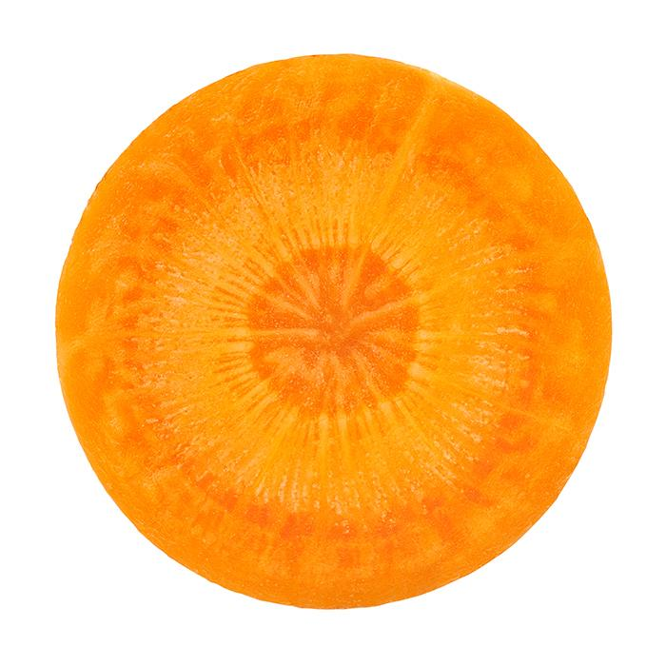

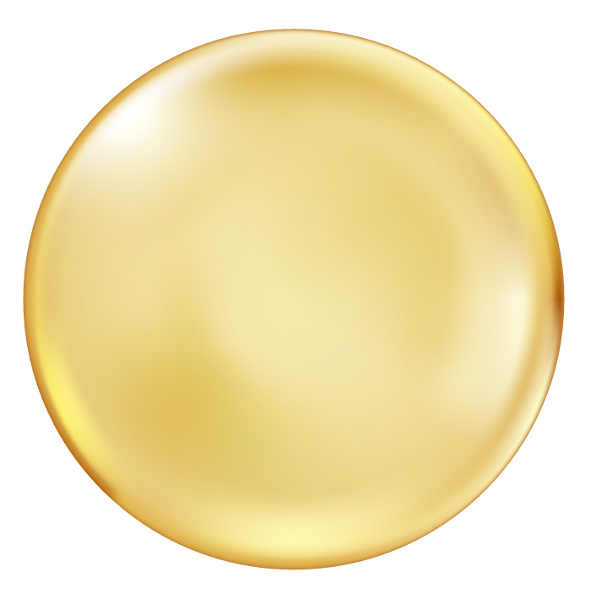
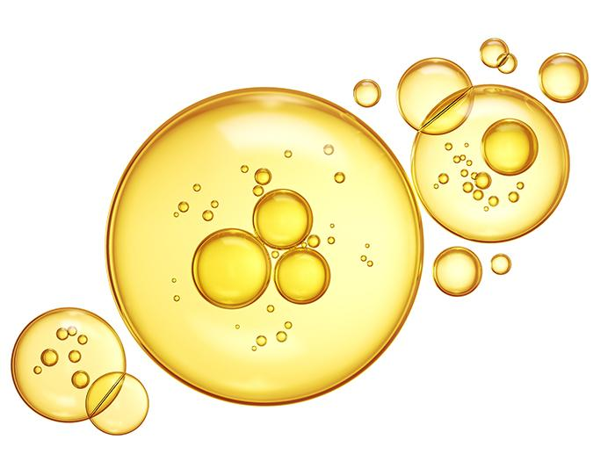
Ingredientes clave de Shark Liver Oil Plus:
Escualamina
Vitamina A
Vitamina E
Conocida por sus propiedades antibacterianas, antivirales y antimicrobianas. Brinda soporte al sistema inmunológico.
Es esencial para la visión, el crecimiento y la salud de piel y las membranas mucosas.
Potente antioxidante capaz de promover el funcionamiento del sistema inmunológico y la salud de la piel.
Vitamina D
Omega-3
Aumenta la absorción del calcio y el fósforo, nutrientes fundamentales para mantener la salud ósea y el sistema inmunológico.
Crucial para la salud cardíaca y cerebrovascular.
Estas declaraciones no han sido evaluadas por la Administración de Medicamentos y Alimentos. Este producto no está destinado a diagnosticar, tratar, curar o prevenir ninguna enfermedad.
Notes:
‹#›

Slide 10

Shark Liver Oil Plus es ideal para:
Favorecer el funcionamiento del sistema inmunológico
en personas que enfrentan situaciones de estrés, cambios asociados con la vejez o cambios estacionales que puedan afectar las defensas naturales del organismo.
Cuidar de la salud cardiovascular
pues factores externos y elecciones de estilo de vida influyen sobre el desarrollo de enfermedades cardiovasculares.
Estas declaraciones no han sido evaluadas por la Administración de Medicamentos y Alimentos. Este producto no está destinado a diagnosticar, tratar, curar o prevenir ninguna enfermedad.
Notes:
‹#›

Slide 11
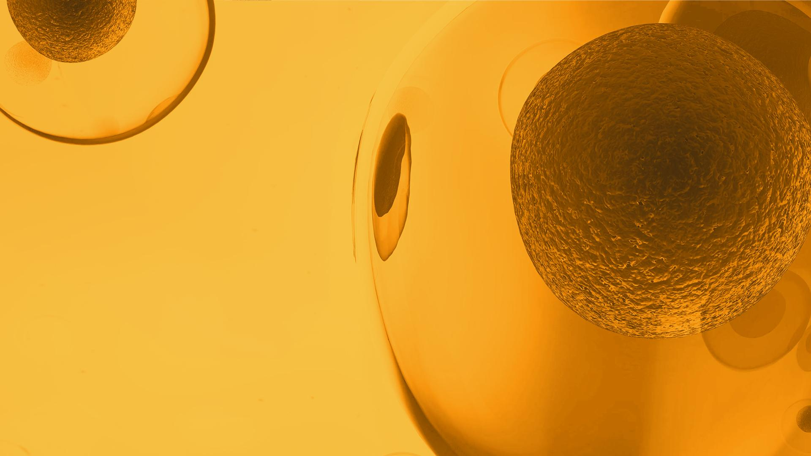

Beneficios de Shark Liver Oil Plus:
Brinda un robusto apoyo al sistema inmunológico.
Favorece la recuperación del organismo de diversas enfermedades y episodios de estrés.
Protege las células del estrés oxidativo, manteniendo un estado general de bienestar.
Estas declaraciones no han sido evaluadas por la Administración de Medicamentos y Alimentos. Este producto no está destinado a diagnosticar, tratar, curar o prevenir ninguna enfermedad.
Notes:
‹#›

Slide 12
Shark Liver Oil Plus
Desata el poder de las profundidades marinas
Aceite de hígado de tiburón - enriquecido con escualeno y vitamina E para potenciar sus efectos benéficos sobre la salud.
Estas declaraciones no han sido evaluadas por la Administración de Medicamentos y Alimentos. Este producto no está destinado a diagnosticar, tratar, curar o prevenir ninguna enfermedad.

Slide 13
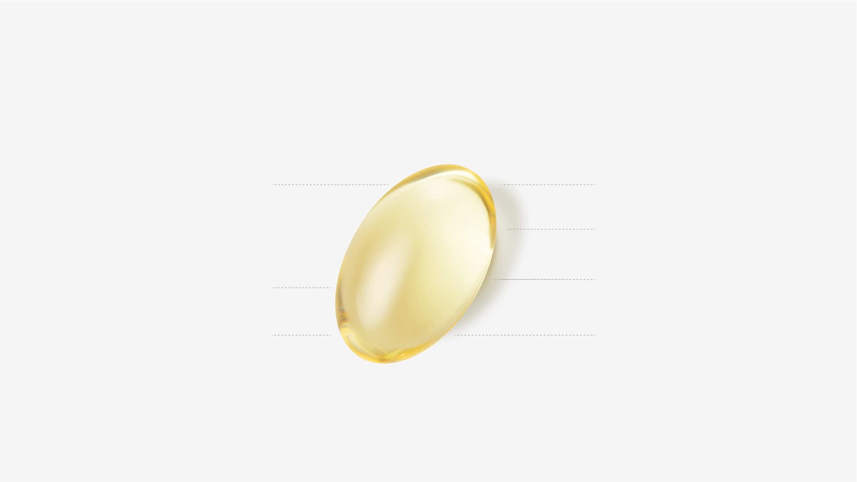
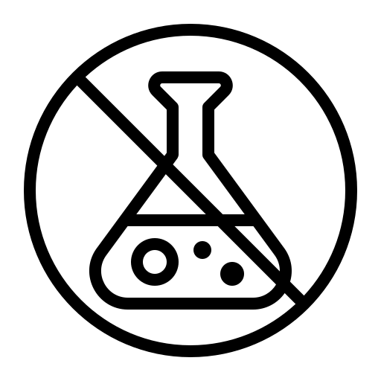



Shark Liver Oil Plus
Contenido de ingredientes activos
Aceite de hígado de tiburón
Libre de OMG
320 mg
incluyendo ácido docosahexaenoico (DHA)
al menos 165 mg
Libre de gluten
Escualeno
Cápsulas de gelatina de pescado
275 mg
Vitamina E
Apto para pescetarianos
3.35 mg
en una cápsula
Estas declaraciones no han sido evaluadas por la Administración de Medicamentos y Alimentos. Este producto no está destinado a diagnosticar, tratar, curar o prevenir ninguna enfermedad.
Notes:
‹#›

Slide 14
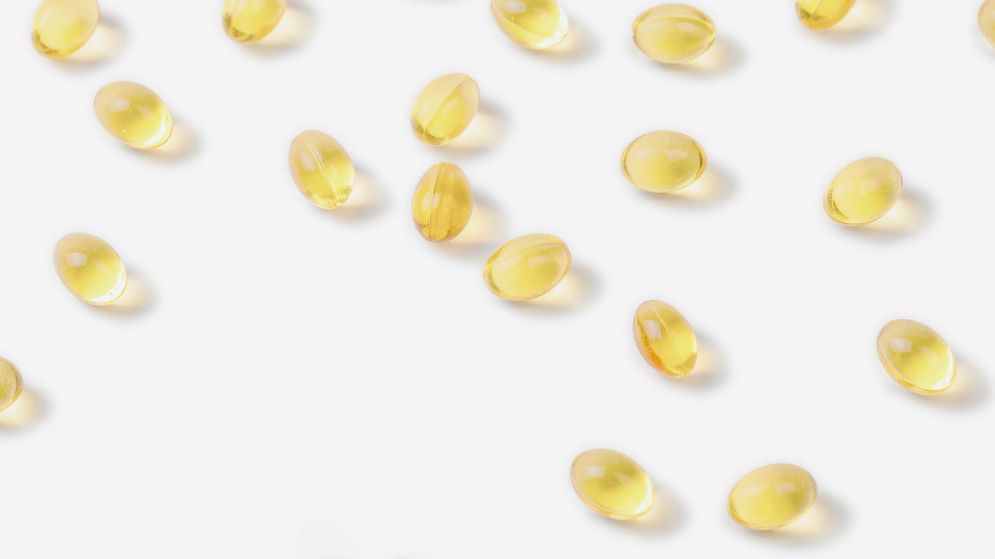
Shark Liver Oil Plus ahora incluye escualeno adicional, amplificando las propiedades antioxidantes del producto.
Este refuerzo ofrece una mayor protección contra los radicales libres y acelera los procesos de desintoxicación del organismo.
Estas declaraciones no han sido evaluadas por la Administración de Medicamentos y Alimentos. Este producto no está destinado a diagnosticar, tratar, curar o prevenir ninguna enfermedad.
Notes:
‹#›

Slide 15
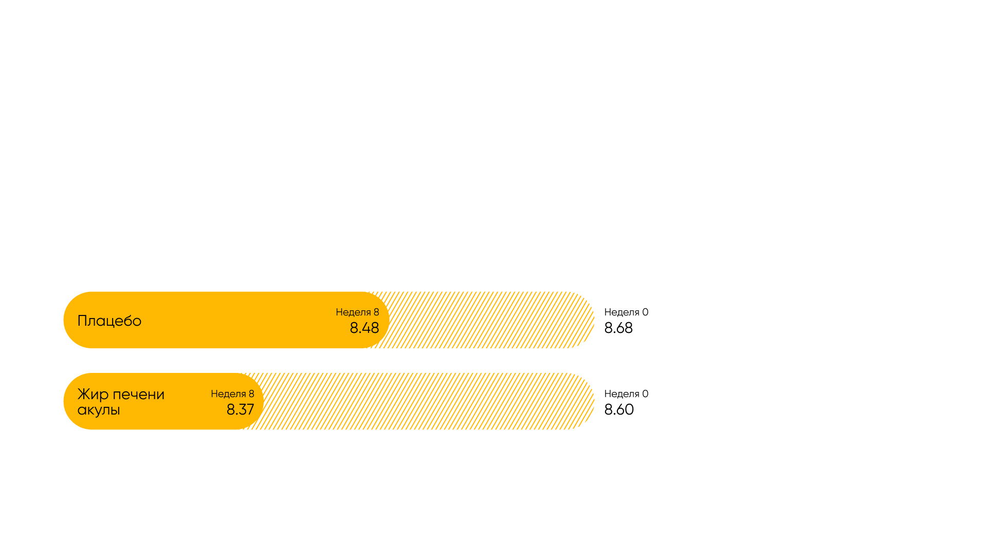
Efectos clínicamente comprobados del uso de aceite de hígado de tiburón
En un estudio médico exhaustivo, pacientes con una rigidez arterial ligeramente elevada experimentaron una reducción significativa en la rigidez de las paredes vasculares después de tomar aceite de hígado de tiburón. [10]
Cambios del índice CAVI en el grupo de estudio y el grupo placebo
Placebo
semana 8
Semana 0
Número de individuos: 41
Participantes: hombres de entre 45 y 69 años
Curso de administración: 8 semanas, 250 mg diarios
Aceite de tiburón
semana 8
Semana 0
* Esta condición, caracterizada por paredes vasculares menos elásticas, puede conducir a problemas cardiovasculares serios.
Estas declaraciones no han sido evaluadas por la Administración de Medicamentos y Alimentos. Este producto no está destinado a diagnosticar, tratar, curar o prevenir ninguna enfermedad.
Notes:
‹#›

Slide 16
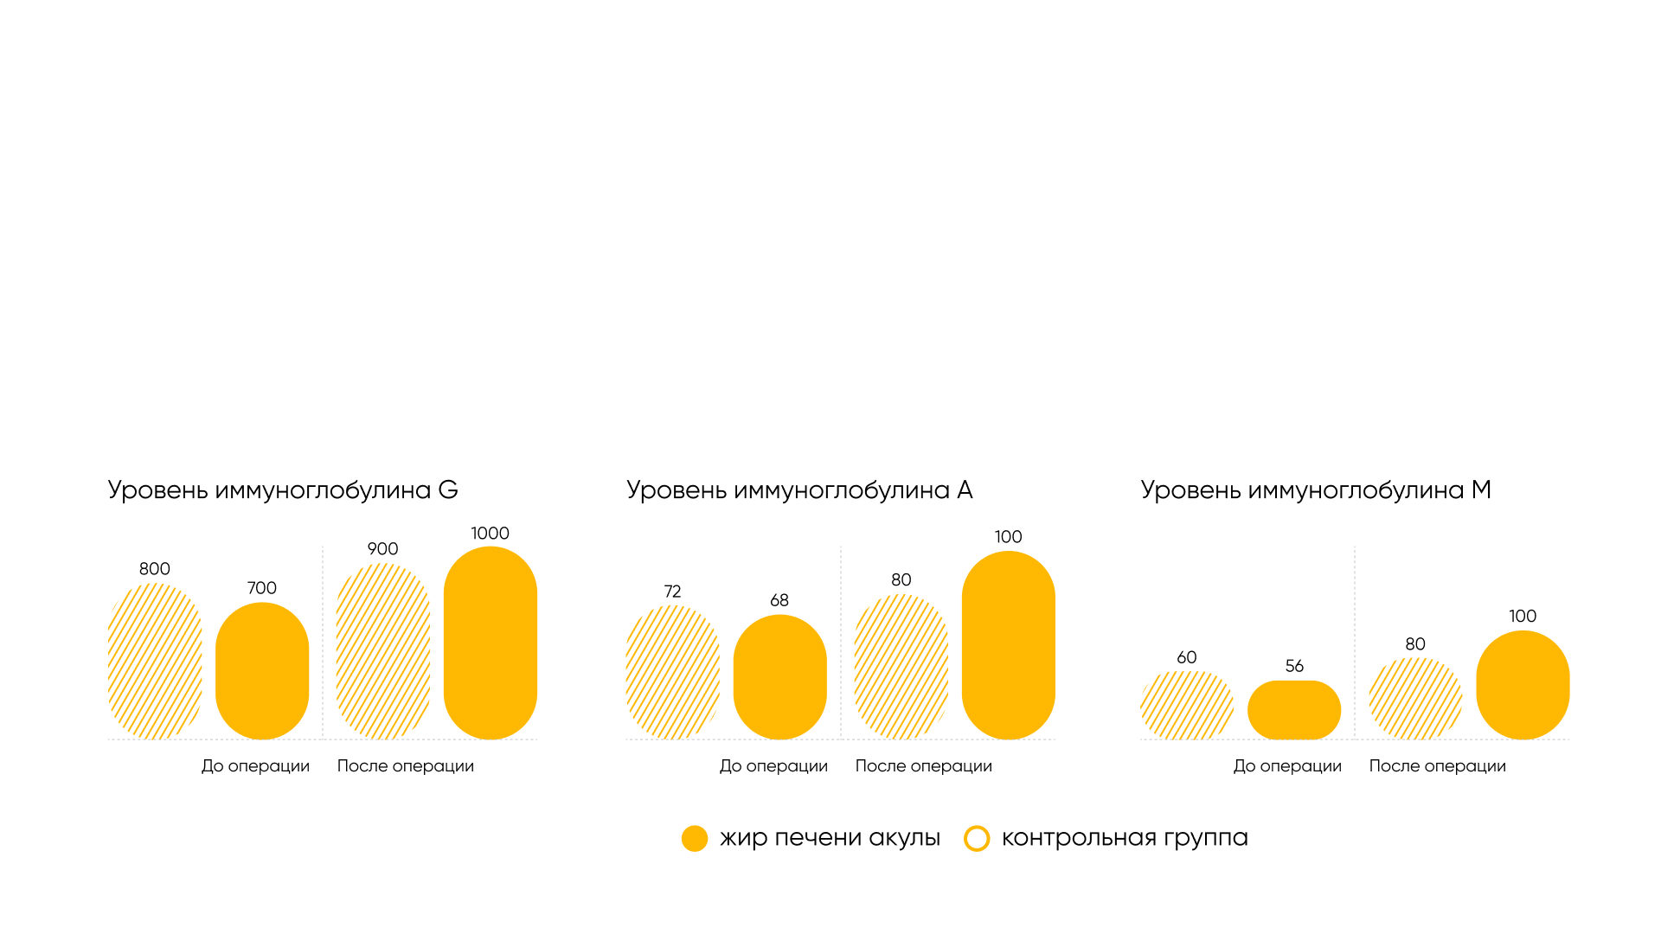
Efectos clínicamente comprobados del uso de aceite de hígado de tiburón
Un ensayo clínico abierto observó un notable aumento de los niveles de anticuerpos entre personas mayores que tomaron aceite de hígado de tiburón, lo que sugiere un efecto de refuerzo inmunitario.[11]
Curso de administración: 4 semanas, 1000 mg diarios
Nivel de inmunoglobulina G Nivel de inmunoglobulina A Nivel de inmunoglobulina M
Antes de la operación Después de la operación Antes de la operación Después de la operación Antes de la operación Después de la operación
Aceite de hígado de tiburón
Grupo de control
Estas declaraciones no han sido evaluadas por la Administración de Medicamentos y Alimentos. Este producto no está destinado a diagnosticar, tratar, curar o prevenir ninguna enfermedad.
Notes:
‹#›

Slide 17
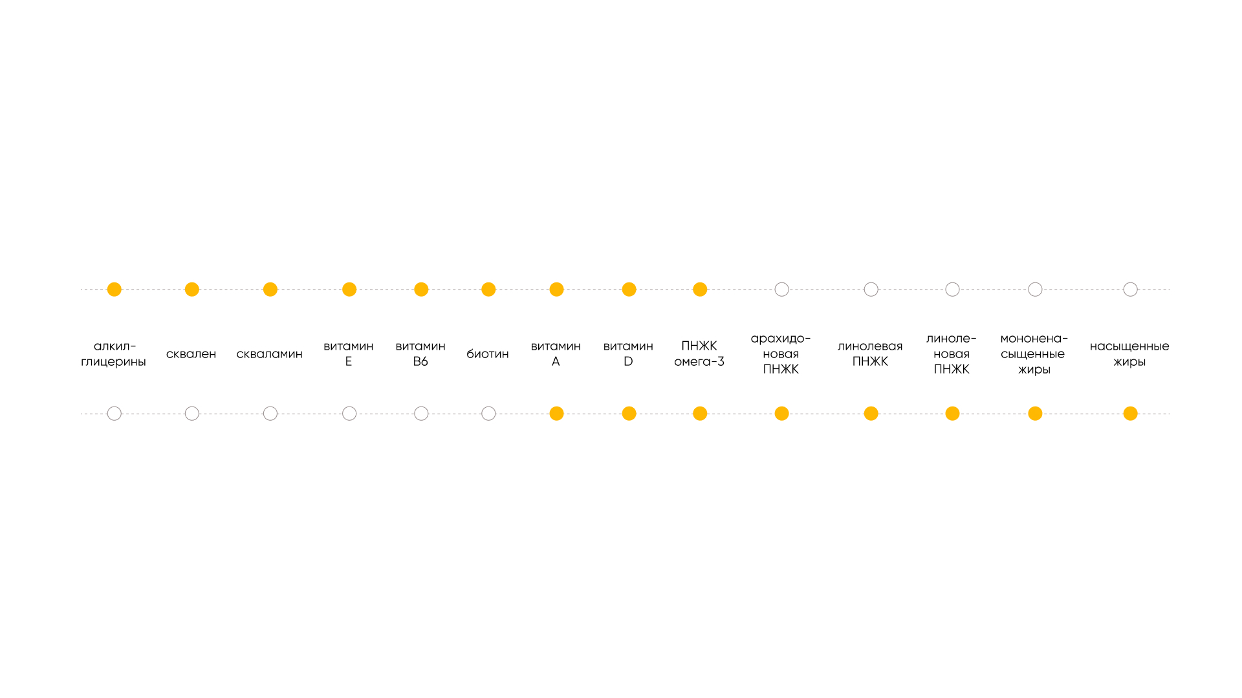
¿Puedo usar Shark Liver Oil como sustituto del aceite de pescado?
Shark liver oil
Biotina
PUFA Omega-3
ácido araquidónico
ácido linoleico
ácido linolénico
grasas monoinsaturadas
grasas insaturadas
alquilgliceroles
escualeno
escualamina
Vit E
Vit B6
Vit A
Vit D
Aceite de pescado
No. Sin embargo, la combinación de estos productos puede aumentar los beneficios para el organismo.
El aceite de hígado de tiburón no aporta las mismas cantidades de PUFA omega-3 que el aceite de pescado. No obstante, posee concentraciones más altas de otras sustancias beneficiosas, como el escualeno y los alquilgliceroles.
Estas declaraciones no han sido evaluadas por la Administración de Medicamentos y Alimentos. Este producto no está destinado a diagnosticar, tratar, curar o prevenir ninguna enfermedad.
Notes:
‹#›

Slide 18
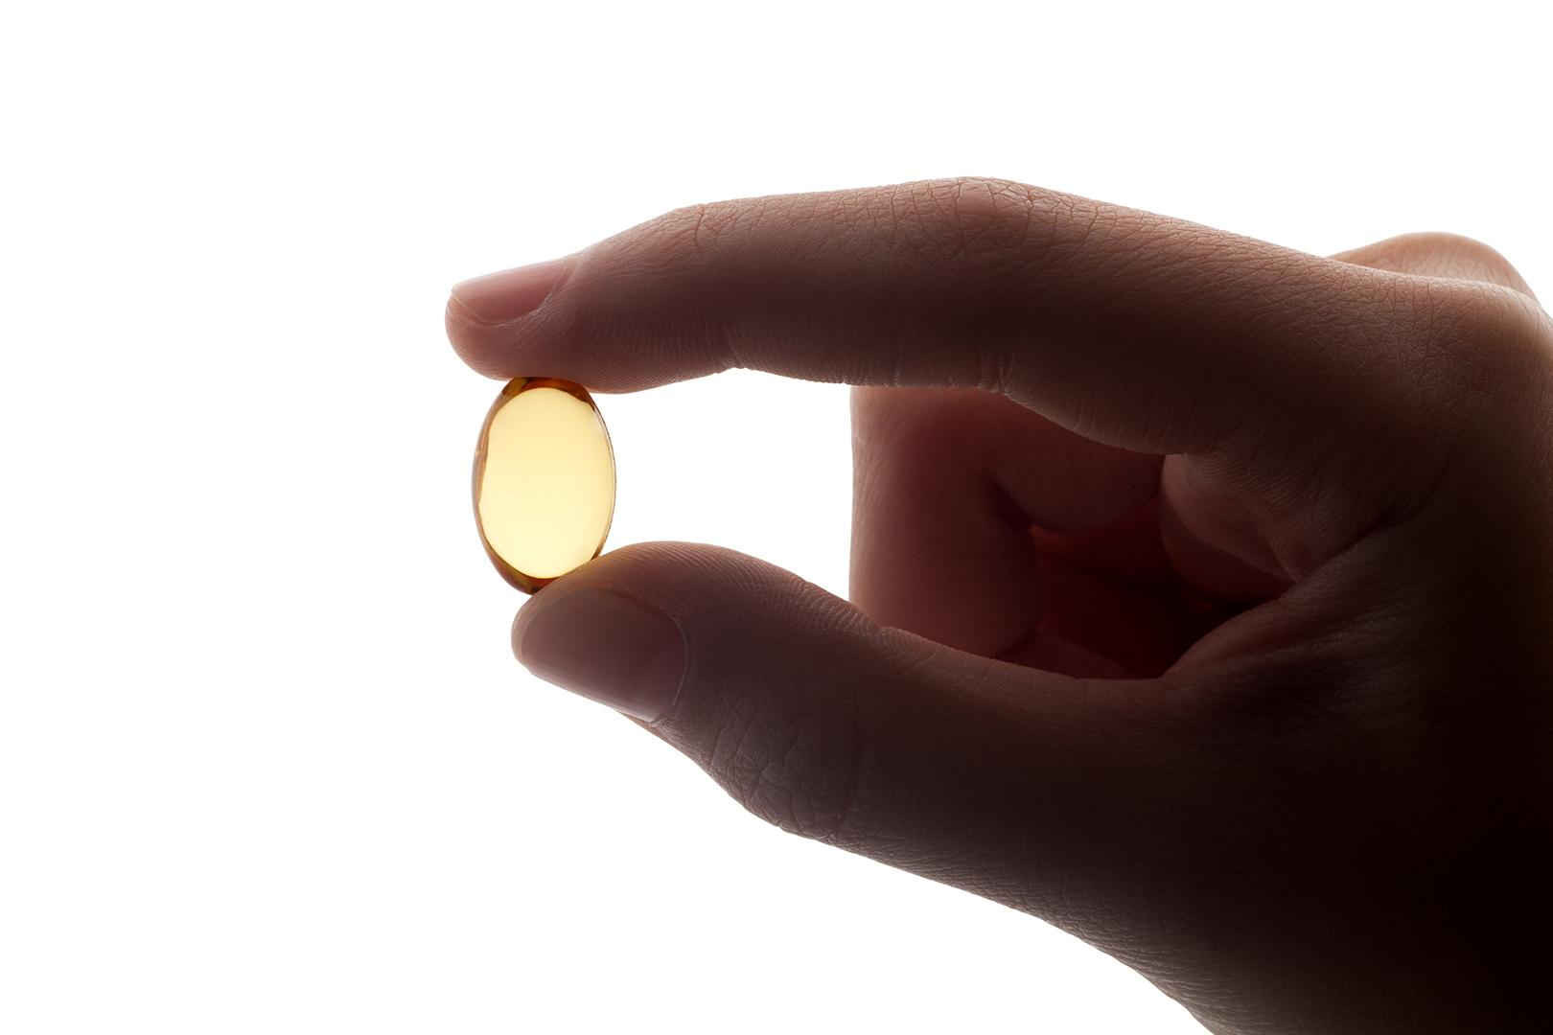
Shark Liver Oil Plus contribuye a:
Fortalecer el sistema inmunológico
Favorecer los procesos naturales de recuperación durante períodos de enfermedad o estrés.
Mantener niveles saludables de colesterol
Estas declaraciones no han sido evaluadas por la Administración de Medicamentos y Alimentos. Este producto no está destinado a diagnosticar, tratar, curar o prevenir ninguna enfermedad.
Notes:
‹#›

Slide 19
Código 2172
Shark Liver Oil Plus
Puntos de bonificación
Precio de Club
Precio de venta al público
13
$20.00
$25.00

Slide 20
Bibliografía
Squalene as a precursor of cholesterol in liver // ResearchGate URL: https://www.researchgate.net/publication/10481357_Squalene_as_a_precursor_of_cholesterol_in_liver
(DATE OF APPLICATION: 15.01.2024)
Current Insights Into the Biological Action of Squalene // ResearchGate URL: https://www.researchgate.net/publication/325654280_Current_Insights_Into_the_Biological_Action_of_Squalene
(DATE OF APPLICATION: 15.01.2024)
Squalene: More than a Step toward Sterols // PubMed URL:
https://pubmed.ncbi.nlm.nih.gov/32748847/
(DATE OF APPLICATION: 15.01.2024)
Effect of squalene on tissue defense system in isoproterenol-induced myocardial infarction in rats // PubMed URL: https://pubmed.ncbi.nlm.nih.gov/15225664/
(DATE OF APPLICATION: 15.01.2024)
Squalene: A natural triterpene for use in disease management and therapy // PubMed URL: https://pubmed.ncbi.nlm.nih.gov/19804806/
(DATE OF APPLICATION: 15.01.2024)
Biological action and clinical application of shark liver oil // ResearchGate URL: https://www.researchgate.net/publication/6911715_Biological_action_and_clinical_application_of_shark_liver_oil
(DATE OF APPLICATION: 15.01.2024)

Slide 21
7. Interdependence of Anti-Inflammatory and Antioxidant Properties of Squalene–Implication for Cardiovascular Health // MDPI URL: https://www.mdpi.com/2075-1729/11/2/103
(DATE OF APPLICATION: 15.01.2024)
8. An Update on the Therapeutic Role of Alkylglycerols // PubMed URL:
https://www.ncbi.nlm.nih.gov/pmc/articles/PMC2953404/
(DATE OF APPLICATION: 15.01.2024)
9. Multiple beneficial health effects of natural alkylglycerols from shark liver oil // PubMed URL: https://pubmed.ncbi.nlm.nih.gov/20714431/
(DATE OF APPLICATION: 15.01.2024)
10. Vascular effects and safety of supplementation with shark liver oil in middle-aged and elderly males // PubMed Central URL: https://www.ncbi.nlm.nih.gov/pmc/articles/PMC4508980/
(DATE OF APPLICATION: 15.01.2024)
11. Palmieri B., Pennelli A., Di Cerbo A. Jurassic surgery and immunity enhancement by alkyglycerols of shark liver oil //Lipids in Health and Disease. – 2014. – Т. 13. – С. 1-5.

